Slide 1
Культура Древней Греции классического периода
Выполнили студенты
МГТУ им. Н. Э. Баумана
Группы ИУ7 - 23Б
Винокуршин Валерий
Бишенова Ирина
Светличная Алина

Slide 2
1
Философия и наука
Содержание
2
Греческий театр и литература
3
Архитектура и искусство

Slide 3
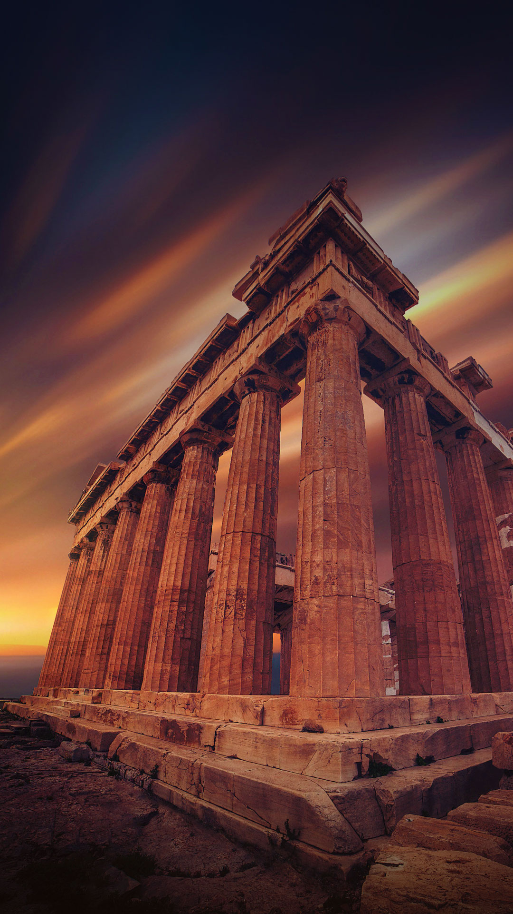
Аристотель
Влечение вызывается тем, что кажется прекрасным, а высшим предметом желания выступает то, что на самом деле прекрасно.

Slide 4
1
Философия и наука

Slide 5
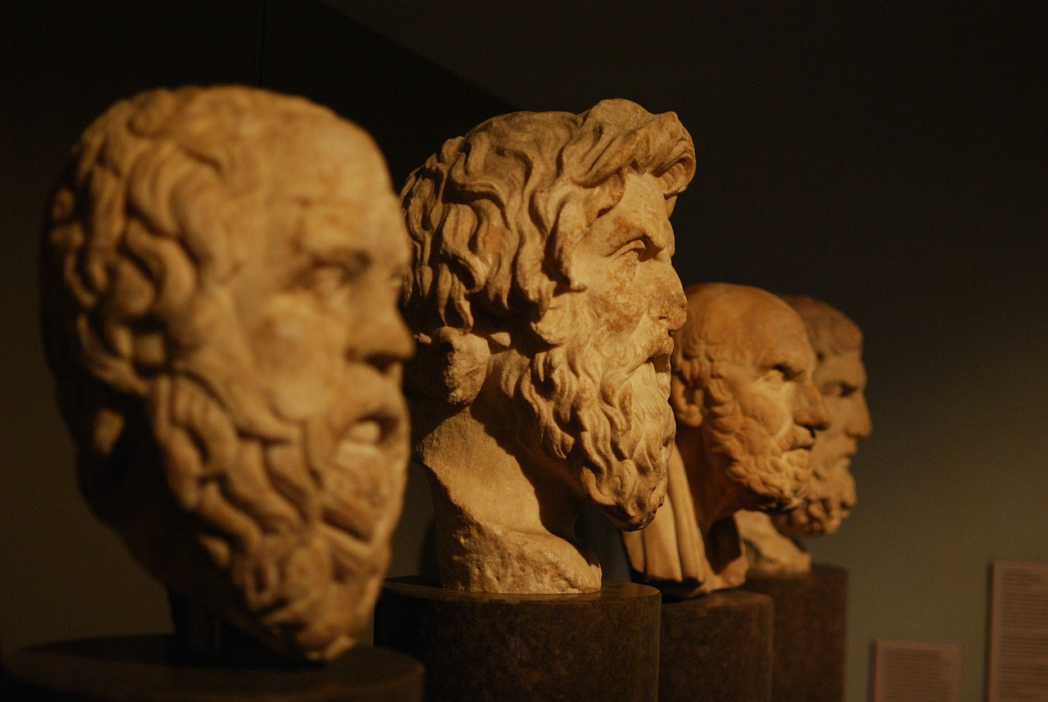
Философия
Классический период принято считать расцветом древнегреческой философской мысли.

Slide 6
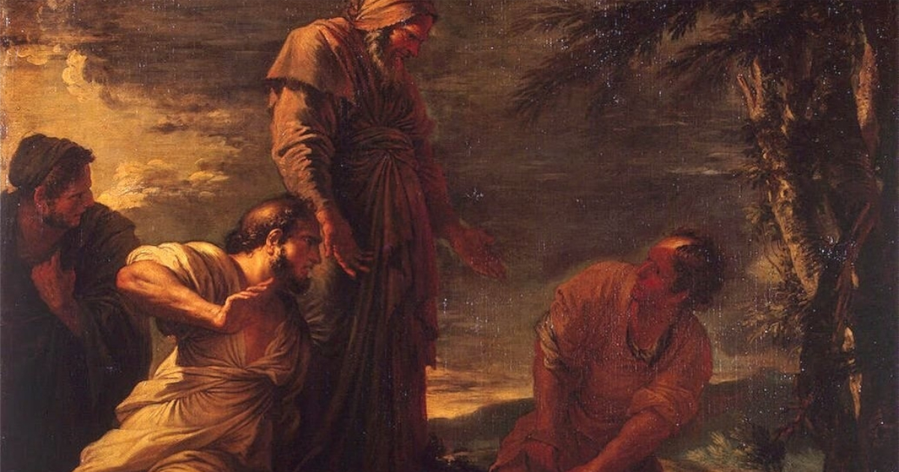
Софисты
Особенностями их учения являются критическое восприятие окружающей действительности, отрицание накопленного опыта прежними поколениями, устаревших норм и законов. Им характерен субъективизм.

Slide 7
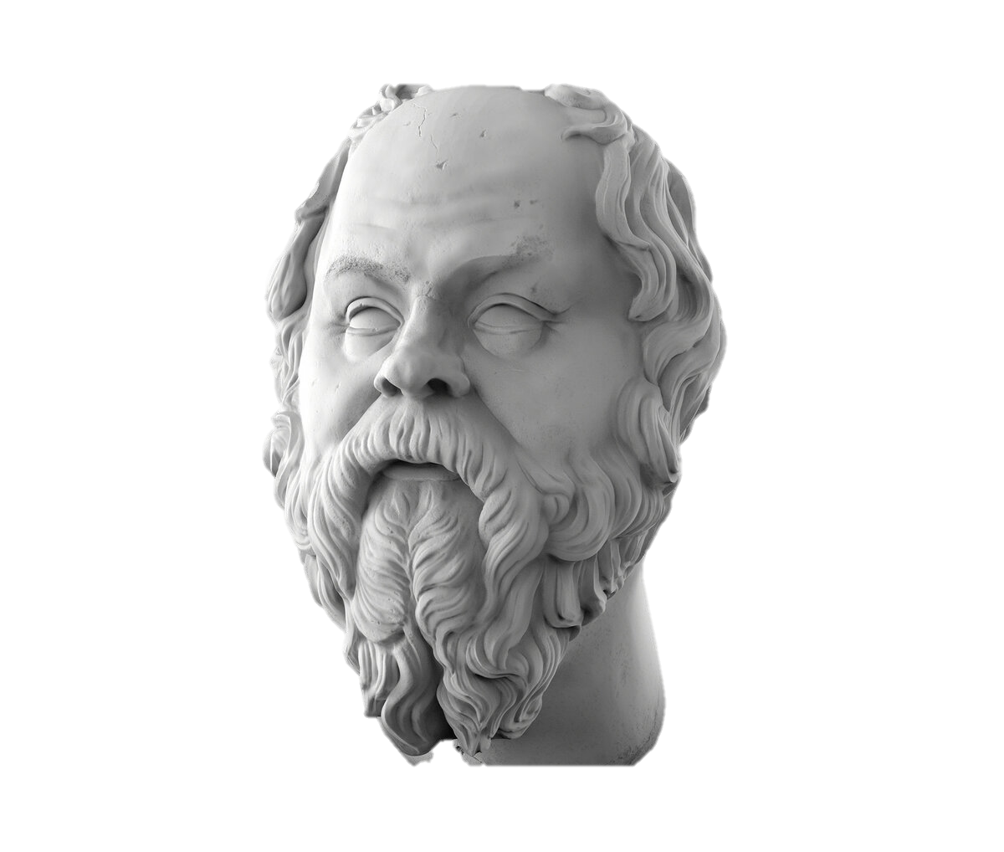
Сократ
469-399 гг до н.э.
Предметом изучения был человек. Через постановку наводящих вопросов Сократ искал в ответах на них истину. Так сформировался его метод размышления. Сейчас он носит название сократовского метода.

Slide 8
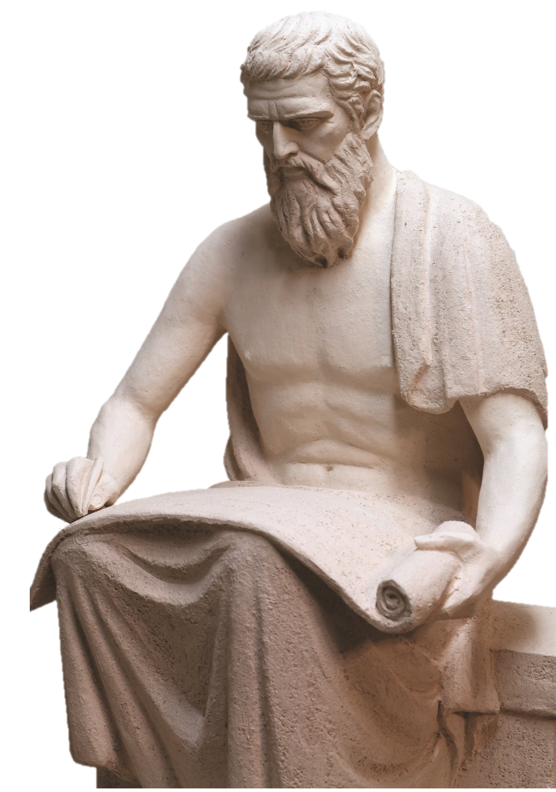
Платон
427-347 гг до н.э.
Он настаивал, что идеи стоят выше материального мира. Стал основоположником идеалистического направления в философии. Разработал учение об идеальном государстве.

Slide 9
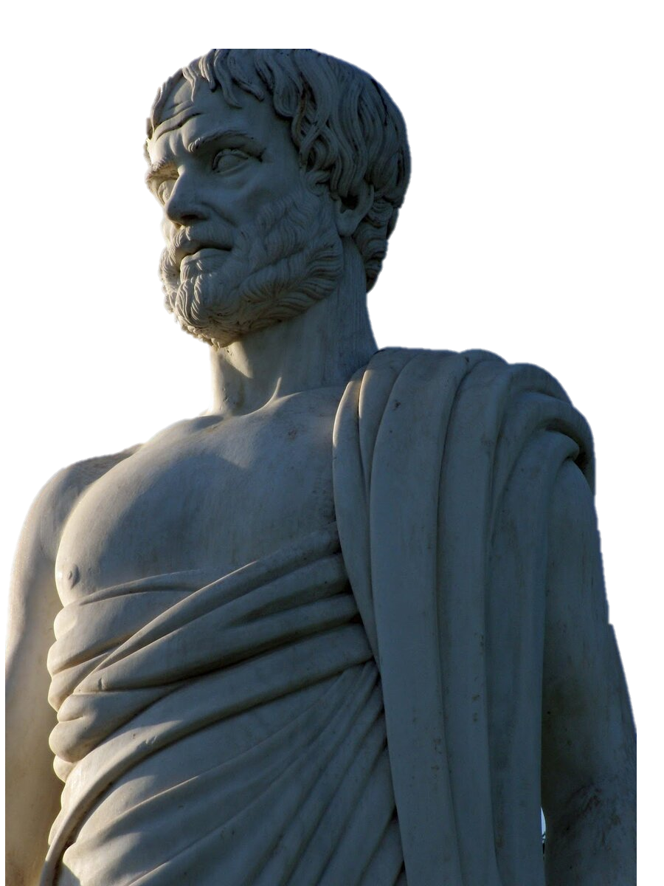
Аристотель
384-322 гг до н.э.
Аристотель систематизировал многие знания, ввел в оборот многие категории и понятия, использующиеся современной наукой. Считается основоположником физики, логики, основ этики, эстетики и философии социума.

Slide 10
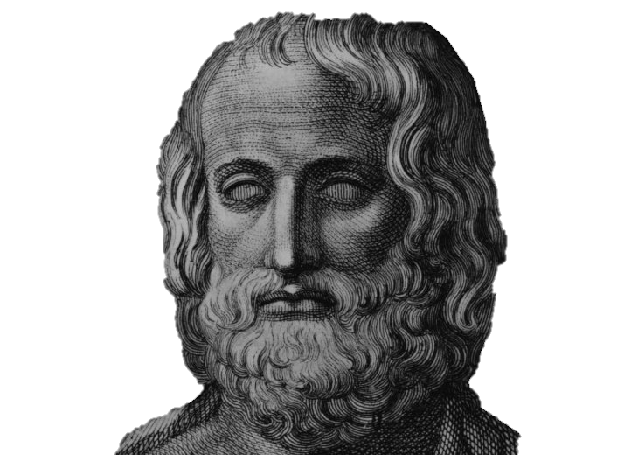
Наука Анаксагор
500 - 428 гг. до н.э.
Занимаясь астрологией и математикой, Анаксагор высказал взгляд, что звезды представляют собой раскаленные массы, Луна получает свет от Солнца и населенный такими же живыми существами, как и Земля.

Slide 11
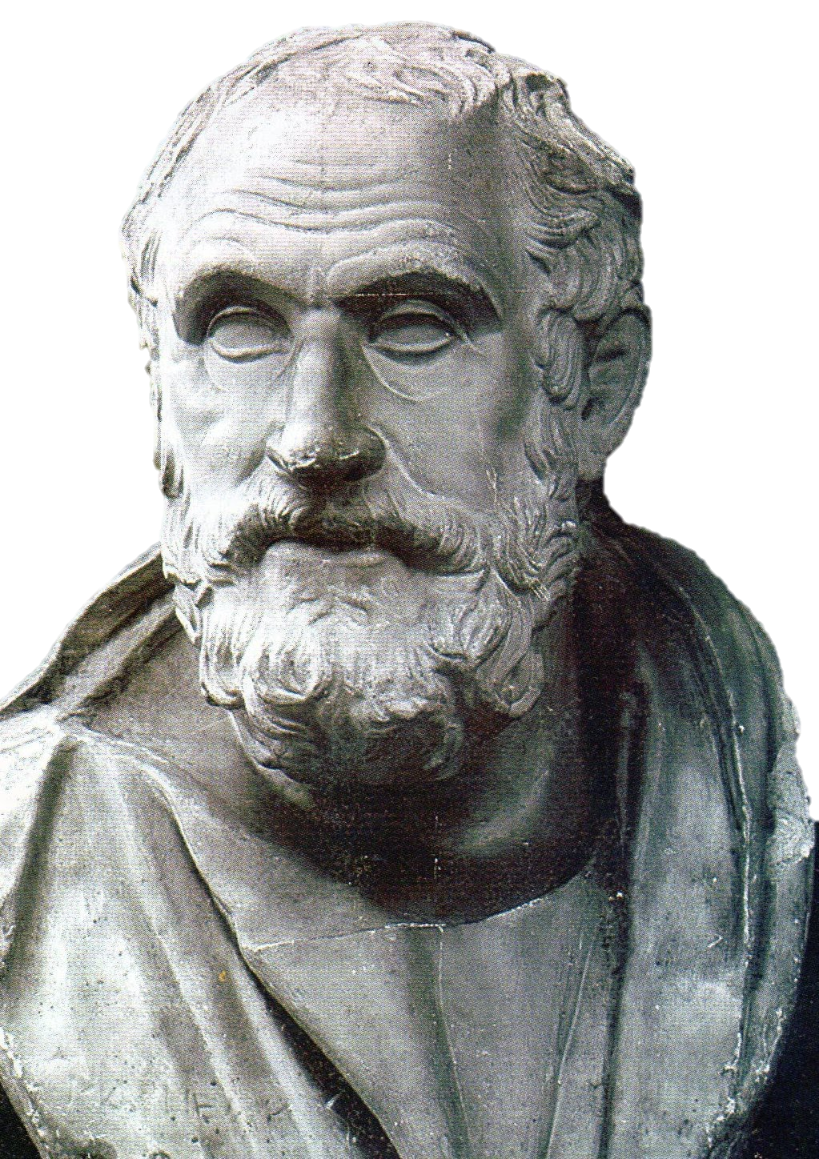
Гиппократ
Середина V в. до н.э.
Он считается основателем научной медицины. Основной принцип его лечения - подражать природе.
Гиппократ вошел также в историю произнесенной врачебной клятвой, которая и получила его имя.

Slide 12
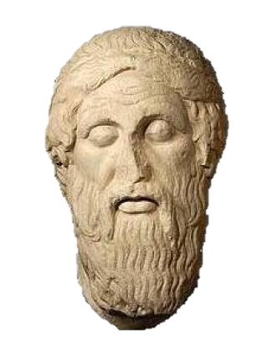
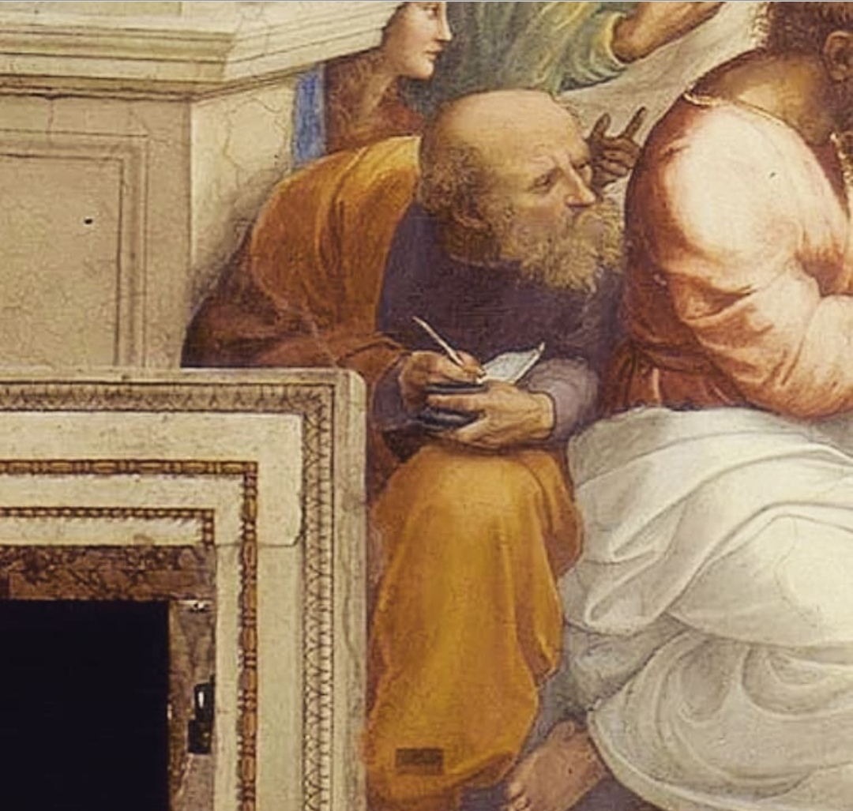
Анаксимандр и Гекатей Милетский
VI в. До н.э. и V в. До н.э.
Они считались первыми картографами которые дали описание земли.

Slide 13
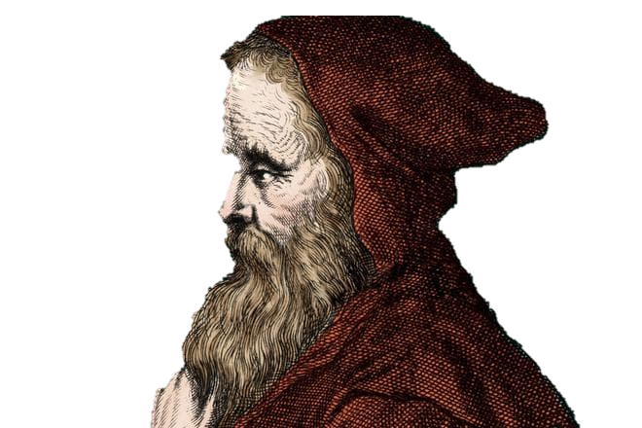
Эмпедокл
490 - 430 гг. до н.э.
Он считается основателем биологии, который пытался объяснить историю возникновения и эволюции организмов.

Slide 14
2
Театр и литература

Slide 15
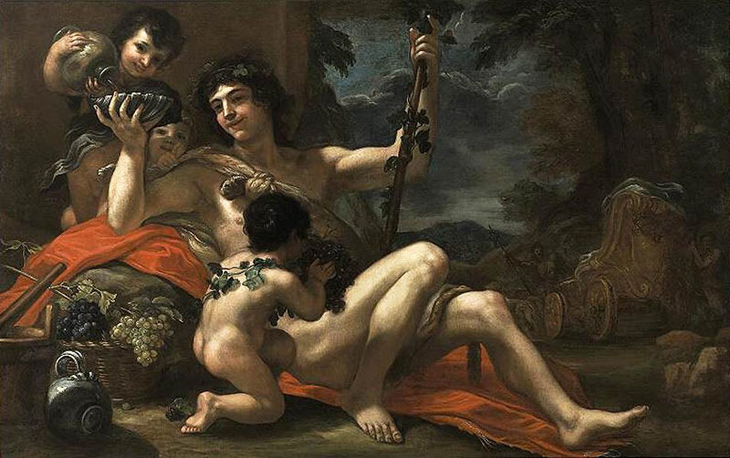
Бог Дионис
Покровитель виноделия, бог умирающей и воскресающей природы. «Вдохновитель» Древнегреческого театра

Slide 16
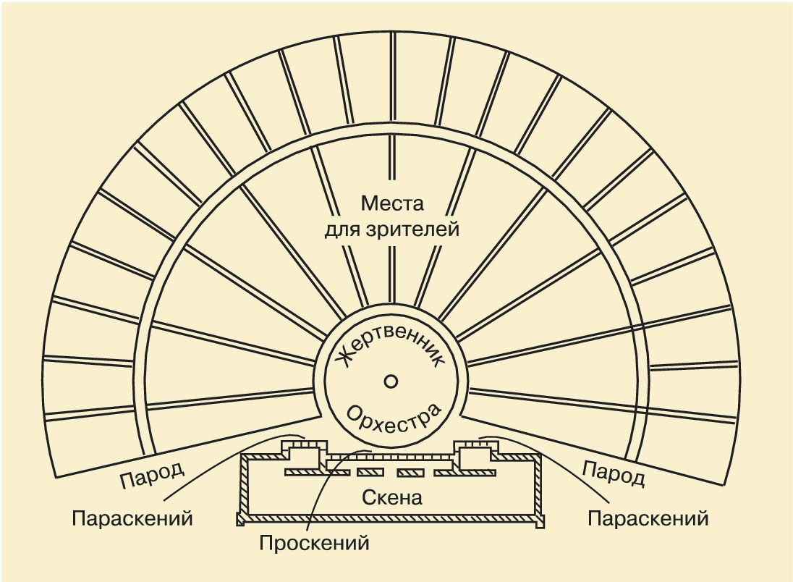
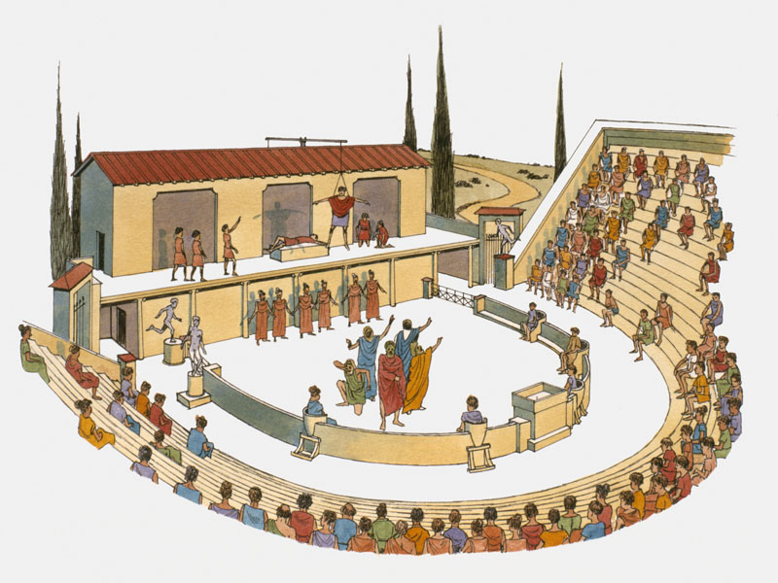
Устройство Древнегреческого театра

Slide 17
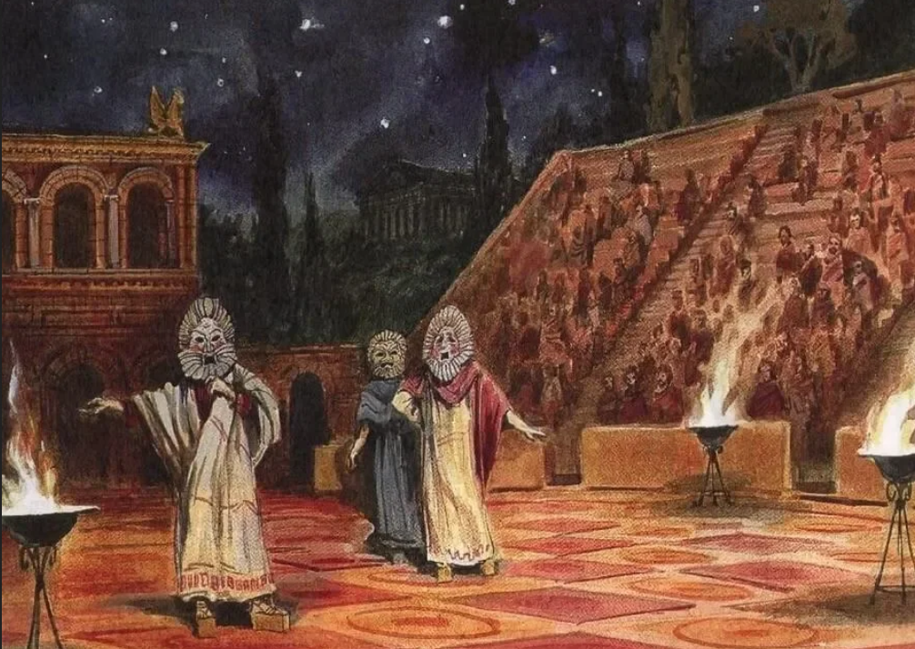
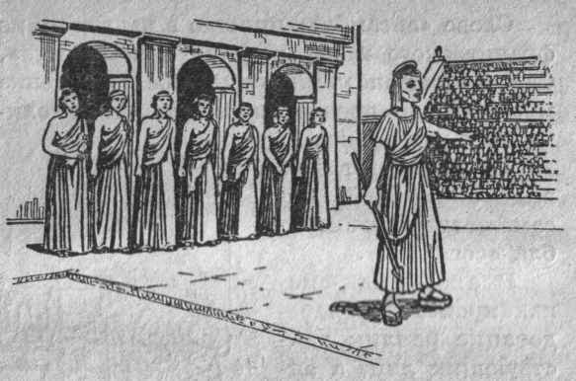
Действующие лица представления

Slide 18
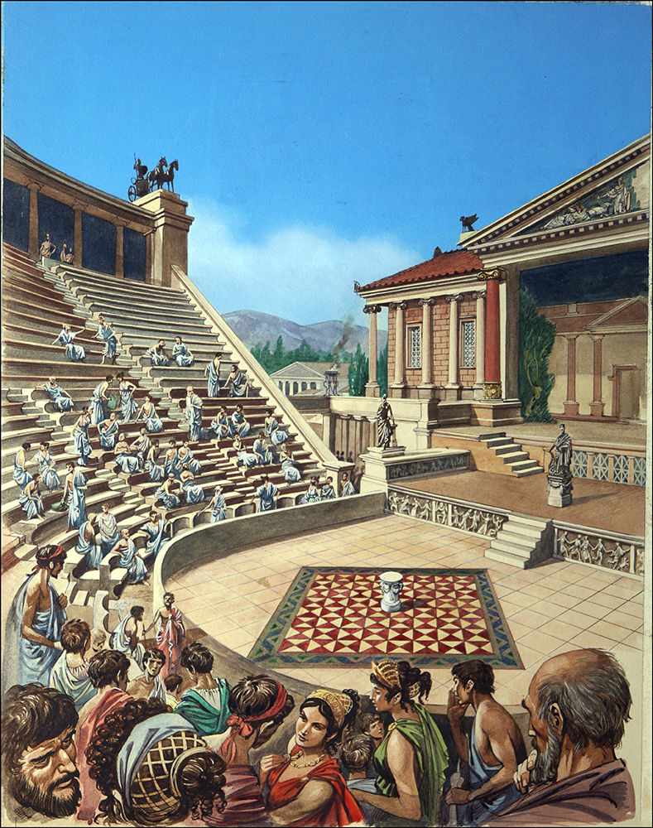
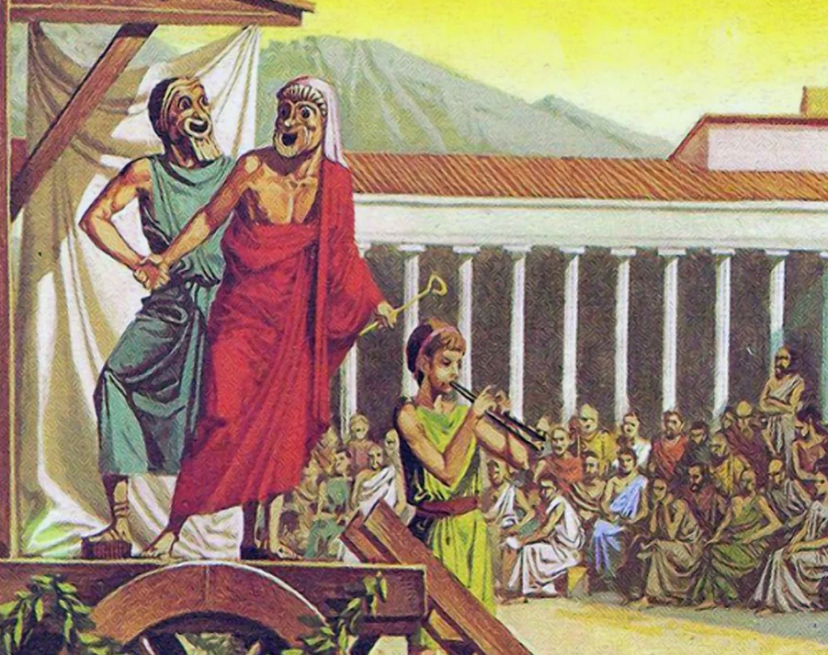
Театральные состязания

Slide 19
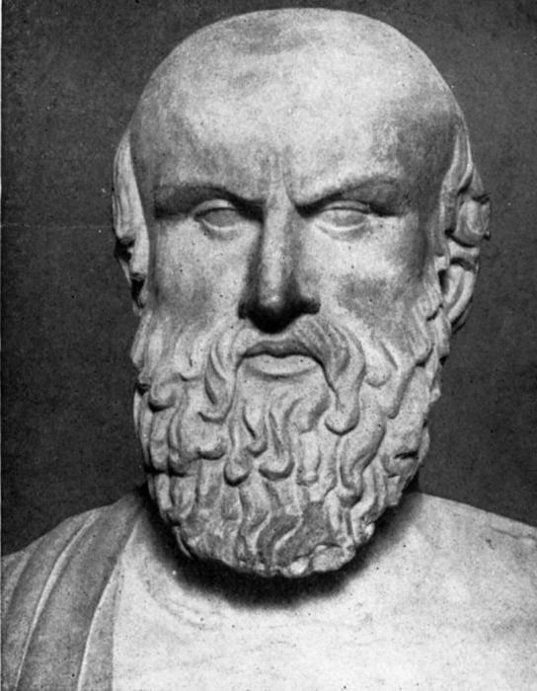
Эсхил – «отец трагедий» (525 г. до н. э. - 456 г. до н.э.)
Новатор: вывел на сцену 2 актеров (для создания диалога между ними)
Автор 90 произведений, до нашего времени сохранилось всего 7, например «Просительницы», «Орестея», «Персы», «Прометей прикованный»

Slide 20
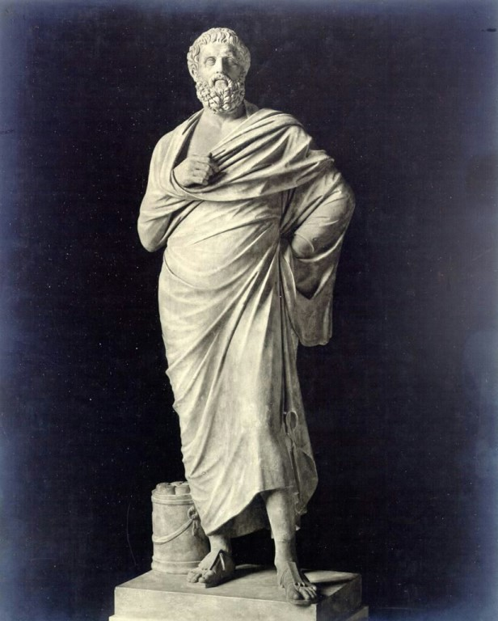
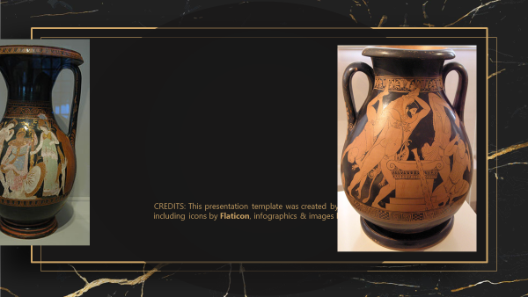
Софокл (496 г. до н.э. - 406 г. до н.э.)
24 раза получал первый приз на театральных состязаниях за свои пьесы
Ввел третьего актера как примиряющее начало
Автор 123 пьес. До нашего времени сохранилось 7 трагедий и 1 сатировская драма.

Slide 21
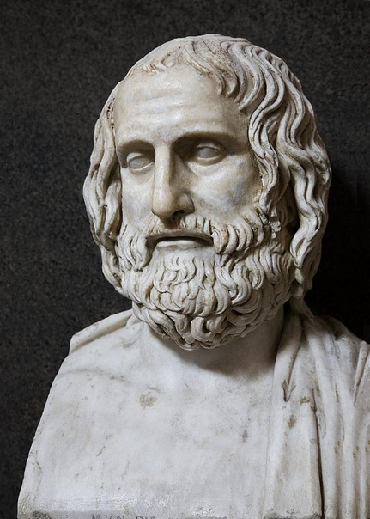
Еврипид (485 г. до н. э. - 406 г. до н. э.)
Крупнейший представитель классической афинской трагедии
Написал 92 произведения, из которых до нас дошло 19 трагедий, например, «Медея», и сатировская драма «Киклоп».

Slide 22
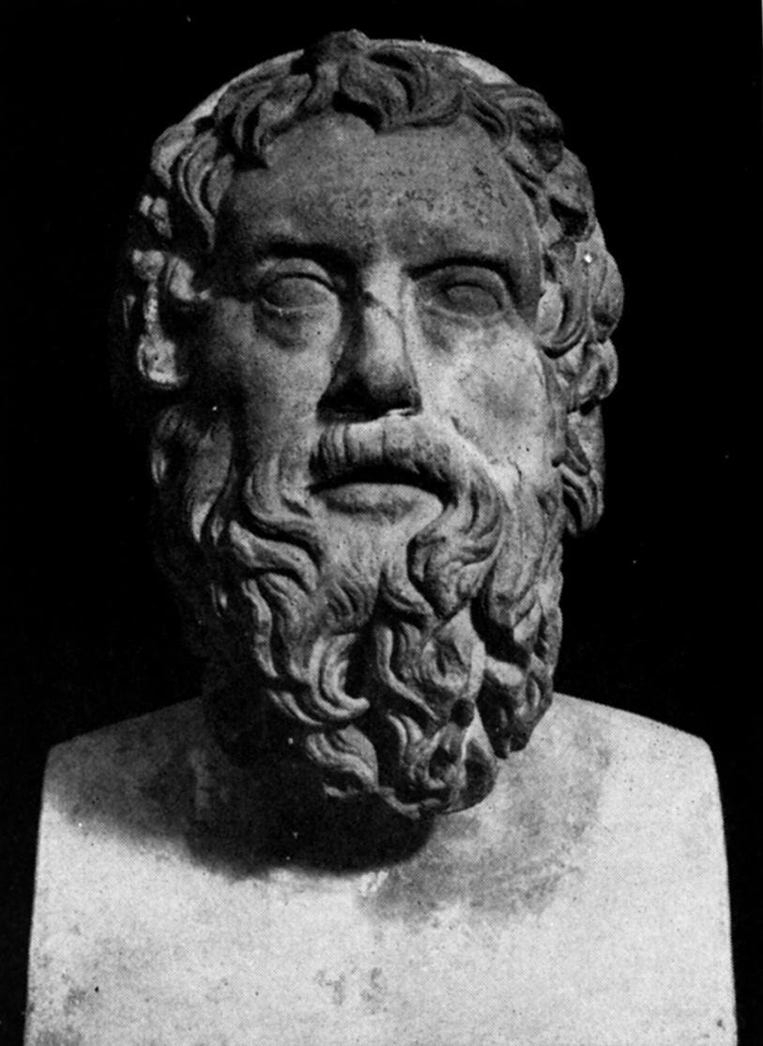
Аристофан (448 г. до н.э. - 386 г. до н.э.)
Яркий представитель Древнегреческой политической комедии
Автор 44 пьес, например: «Всадники», «Ахаряне», «Лисистрата», «Облака»

Slide 23
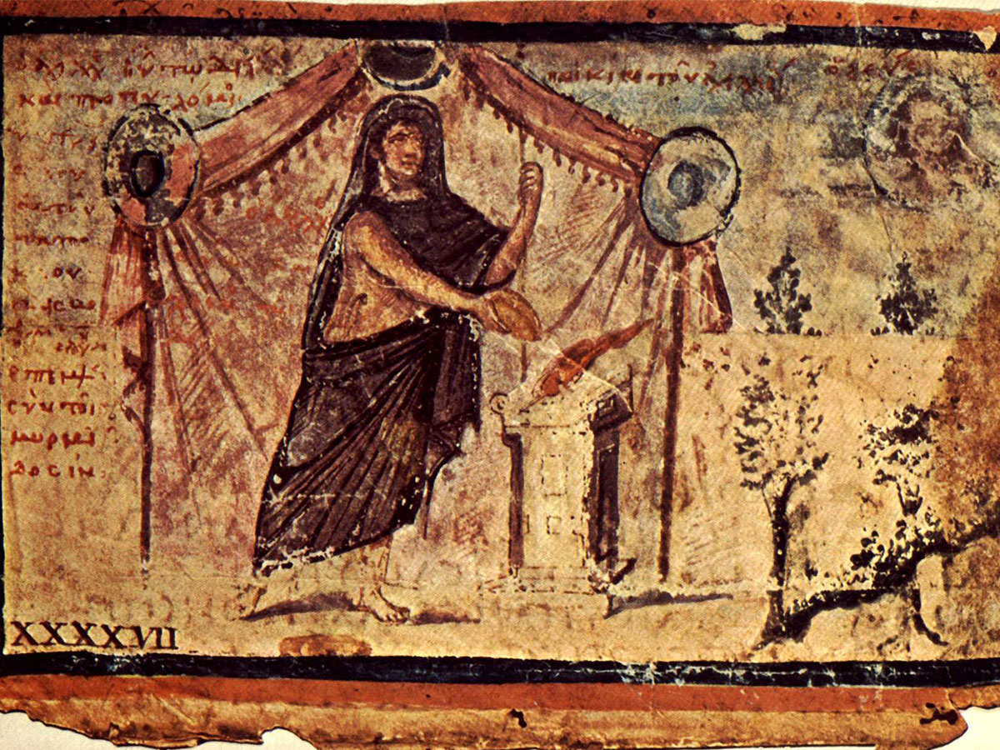
Древнегреческая литература
Пословицы и поговорки в комедиях Аристофана
Басни Эзопа ("Лисица и виноград", "Цикада и муравей", "Старик и смерть")
Греческие сказки

Slide 24
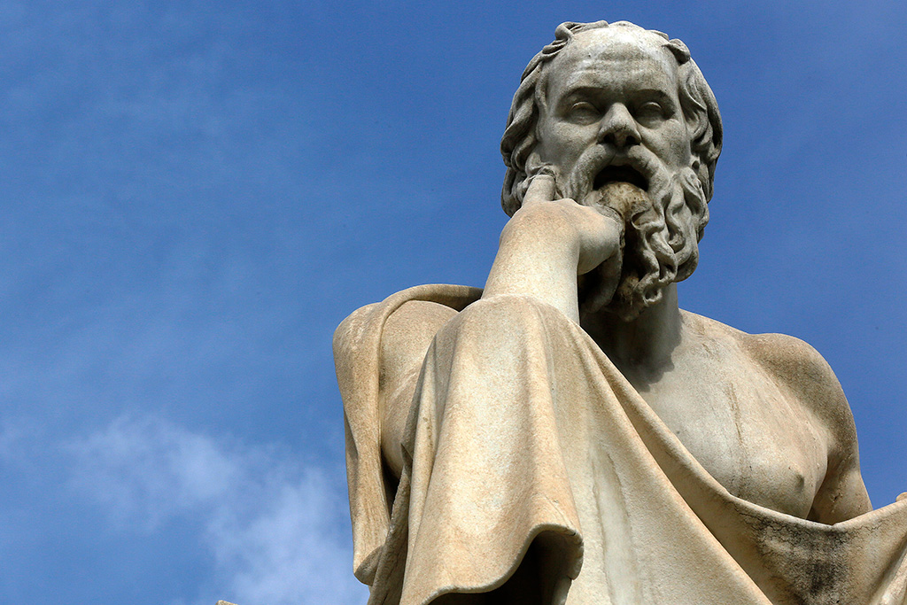
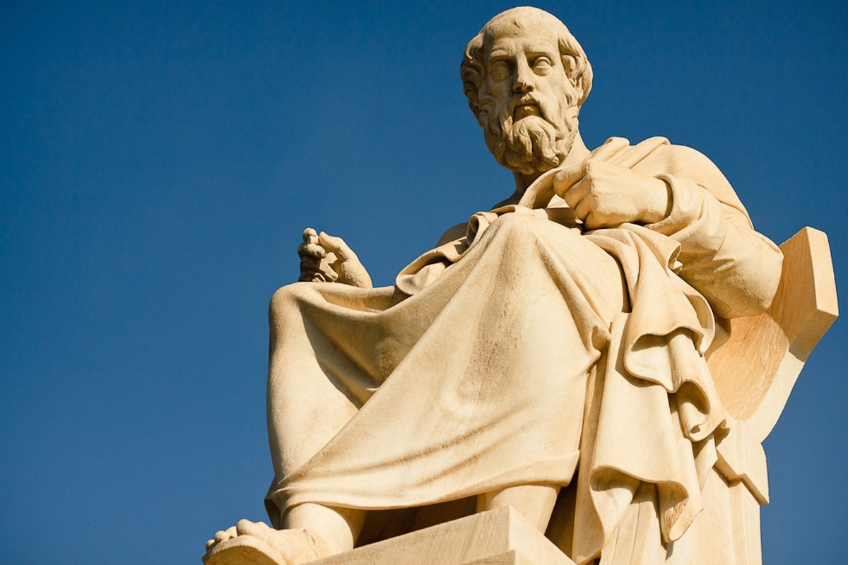
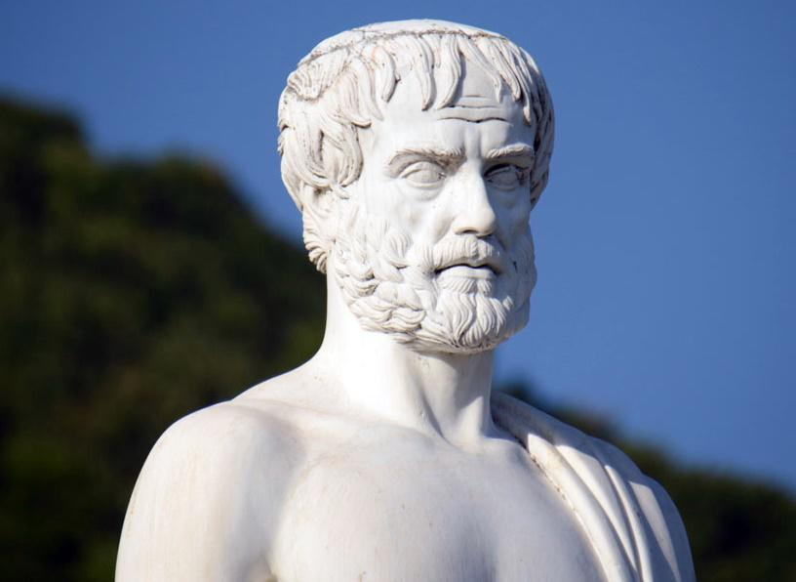
Древнегреческие философы
Сократ (ок. 470—399 до н. э.)
Платон (427—347 до н. э.)
Аристотель (384 — 322 до н. э.)
Самопознание как путь к постижению истинного блага; добродетель есть знание, или мудрость.
Любовь к идее (Эрос) — побудительная причина духовного восхождения.
Источник движения и изменчивого бытия — вечный и неподвижный «ум»

Slide 25
3
Архитектура и искусство

Slide 26
Дорический стиль
Ионический стиль
Коринфский стиль
Архитектура и скульптура
Продолжает быть господствующим, но делается легче в своих проявлениях
Все больше входит в употребление
Получает «право гражданства»

Slide 27
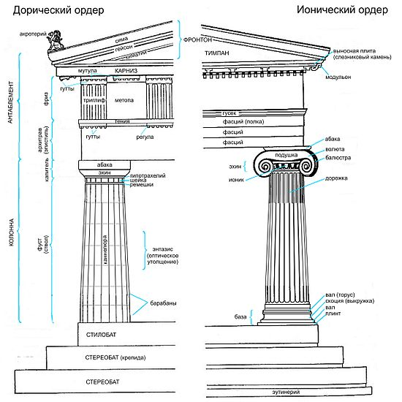
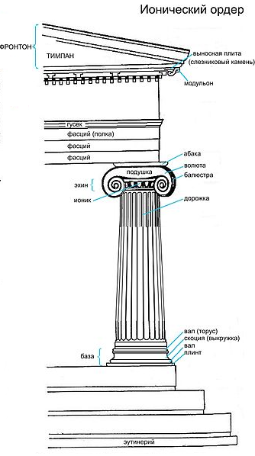
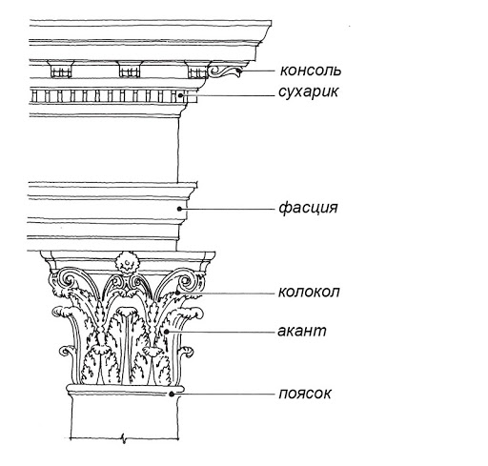
Основное в архитектуре
Основание
Колонна
Антаблемент

Slide 28
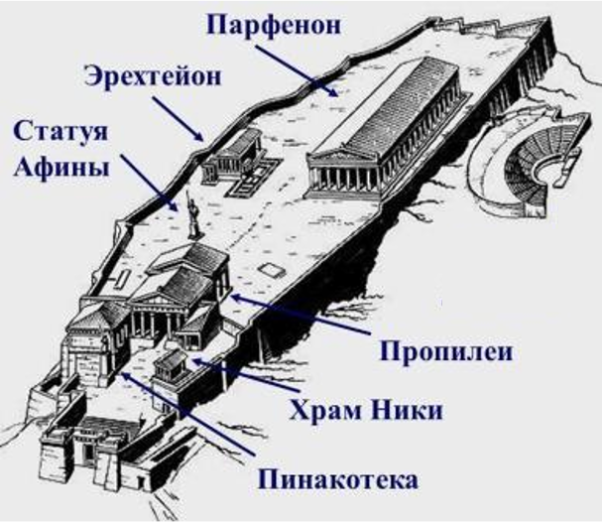

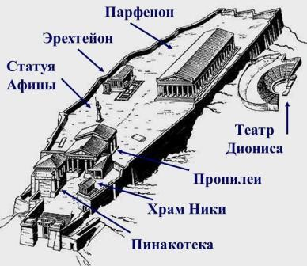
1
2
Афинский акрополь
3
4
Главный храм - Парфенон
Парадный вход - Пропилеи
Статуя Афины-воительницы - Промахос
Храм Нике Аптерос
5
Эрехтейон — храм Афины и Посейдона

Slide 29
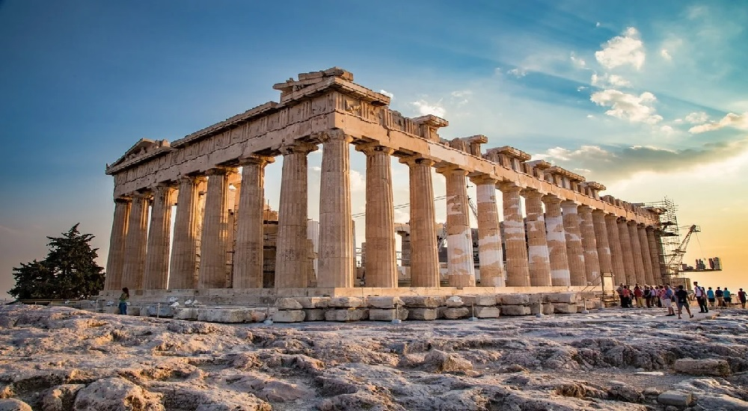
Парфенон

Slide 30
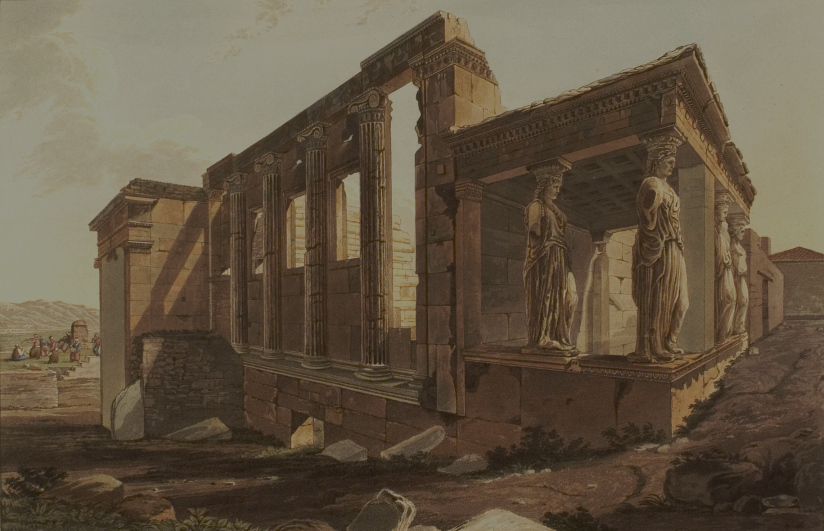
Храм Эрехтейон

Slide 31
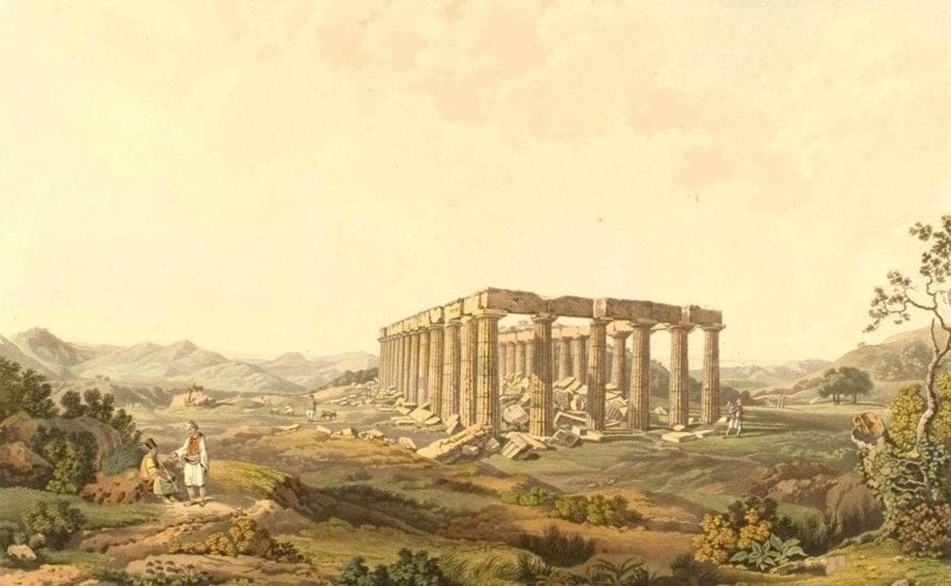
Храм Аполлона в Бассах

Slide 32
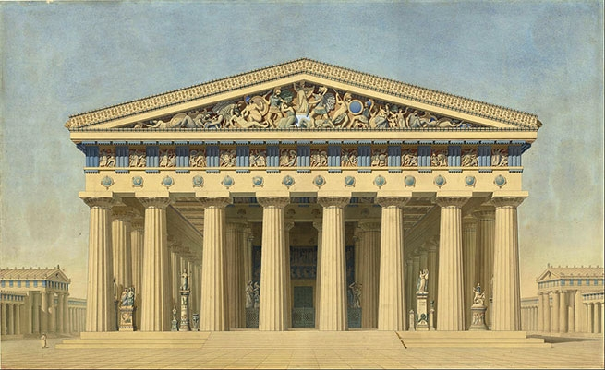
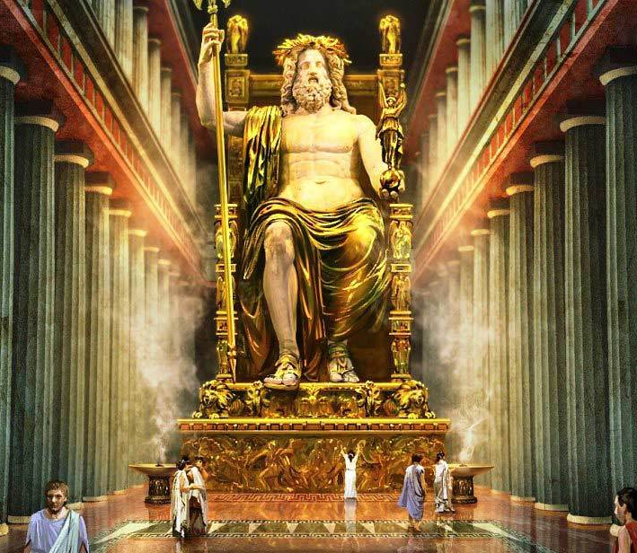
Храм Зевса в Олимпии
Статуя Зевса в Олимпии

Slide 33
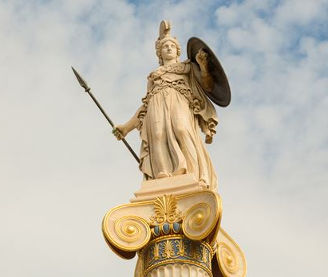
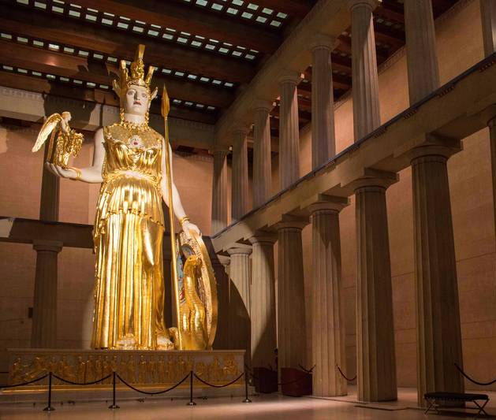
Статуи Фидия
Статуя Афины Промахос
Статуя Афины Парфенос

Slide 34
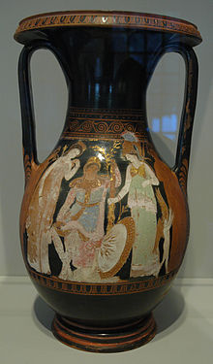
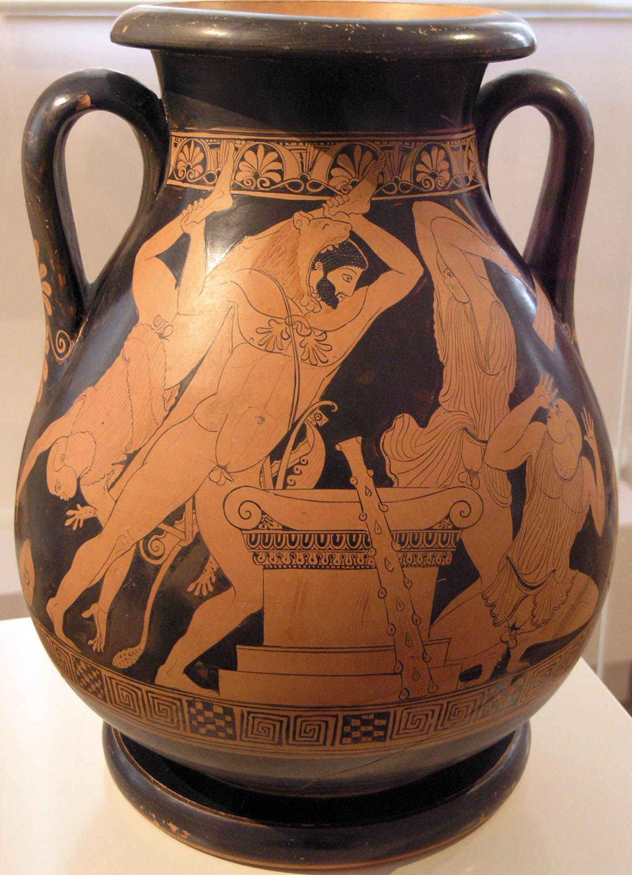
Вазопись

Slide 35
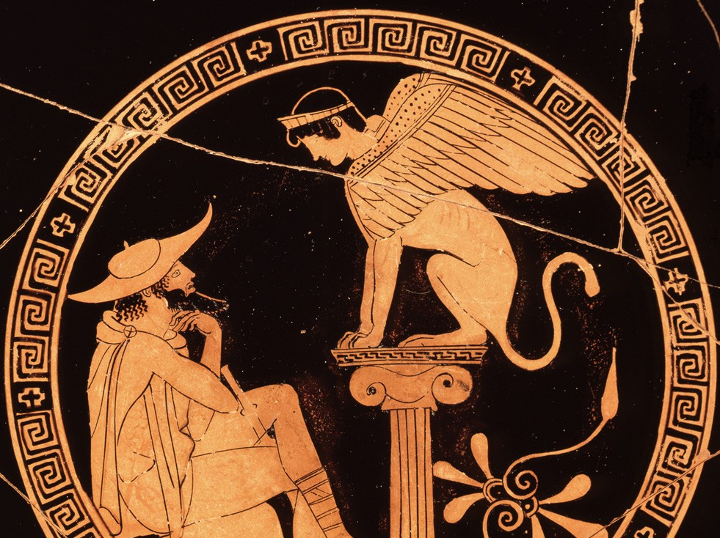
Заключение
Мир - это расширяющаяся Греция, а Греция - сокращающийся мир.
Виктор Гюго

Slide 36
Источники
«История и культура древней Греции», А. А. Попов, А. В. Банников
«Всемирная история. Учебник для вузов», Поляк Г.Б., Маркова А.Н.
https://www.gumer.info
http://www.mir-arxitiktyri.ru
https://textarchive.ru
https://www.istmira.com
https://studbooks.net
http://antique-lit.niv.ru

Slide 37
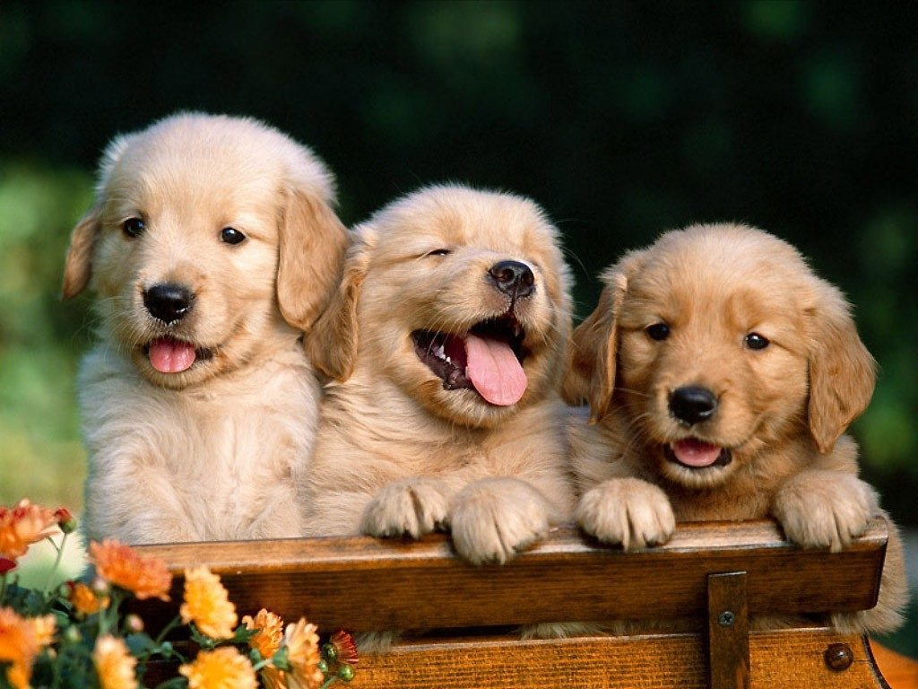
Спасибо за внимание!

